Slide 1
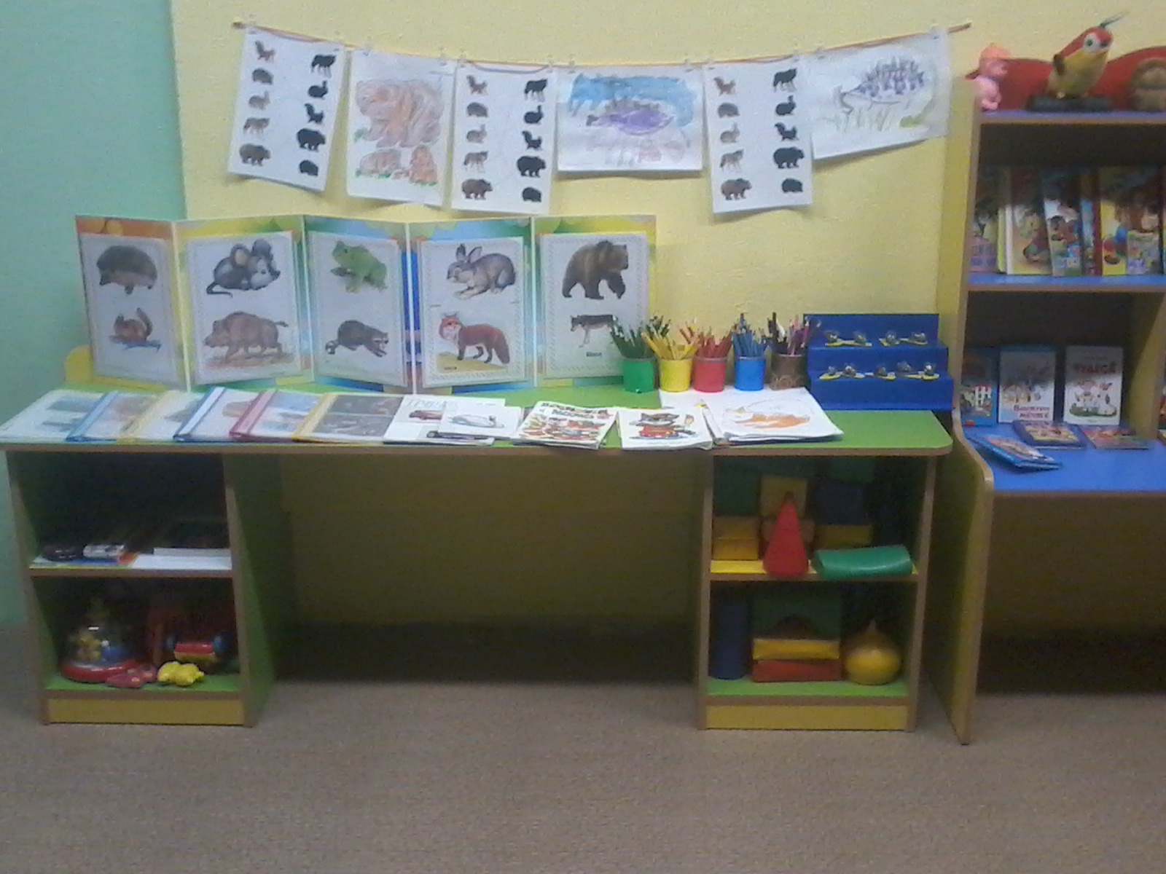
Изобразительное искусство

Slide 2
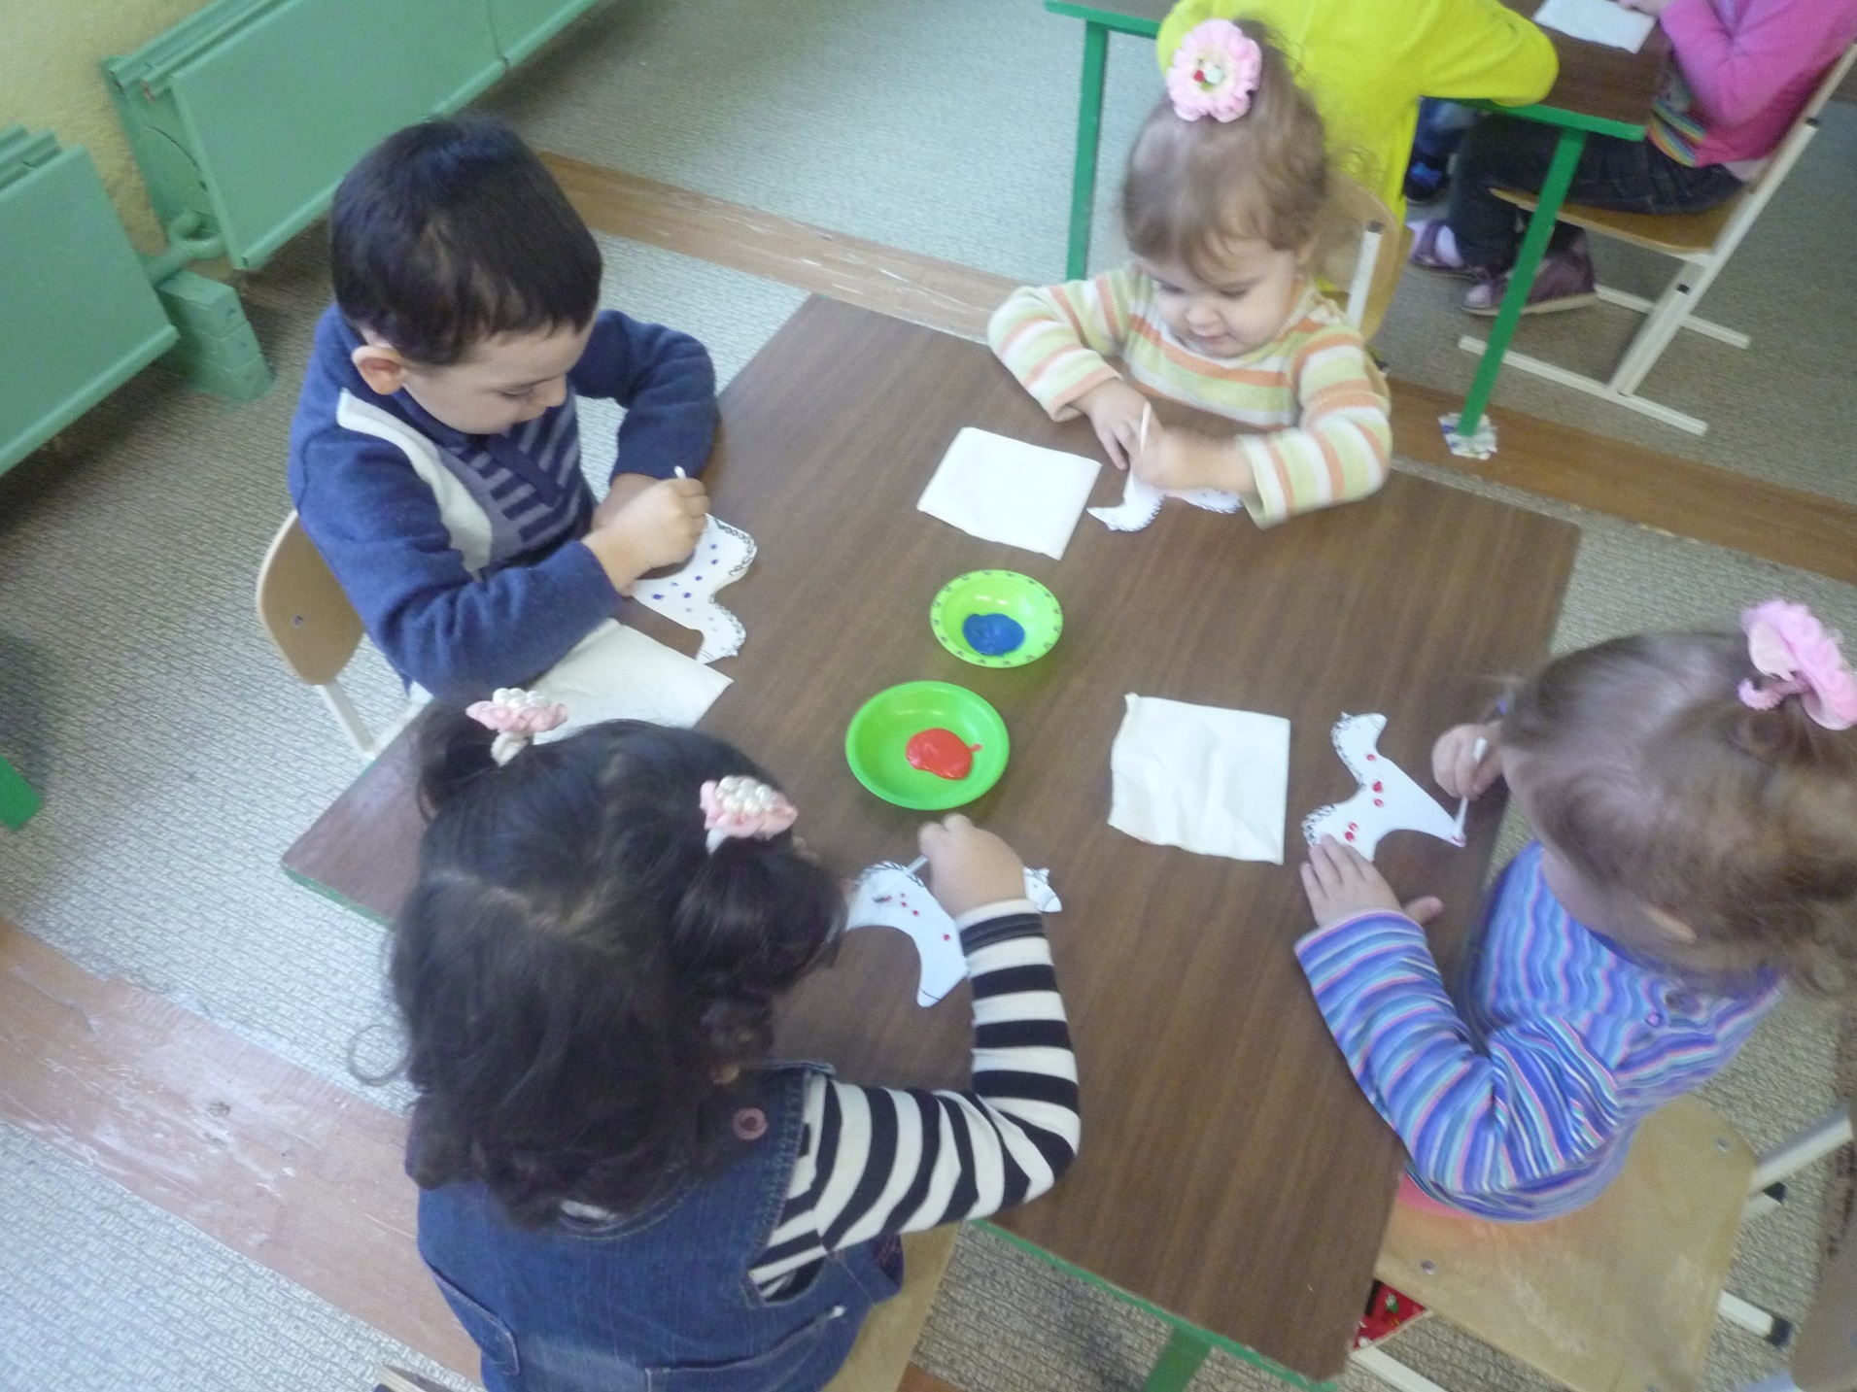

Slide 7
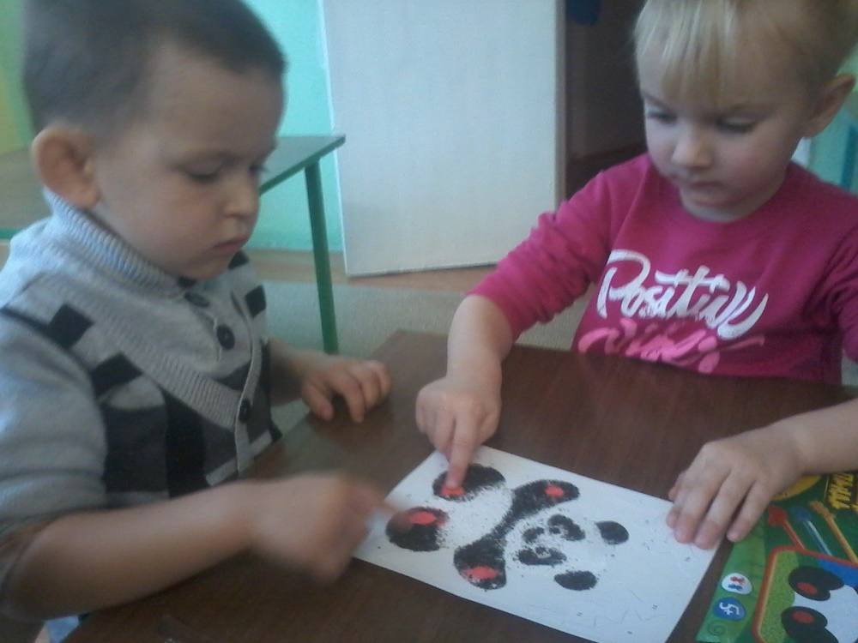
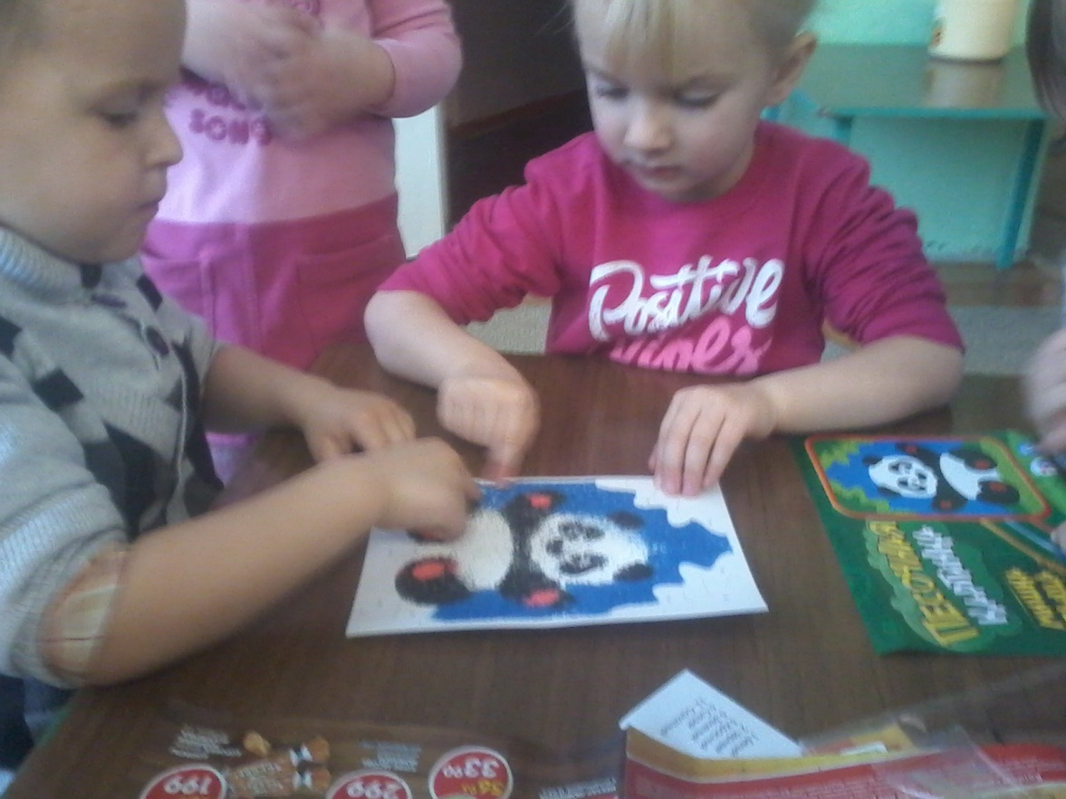
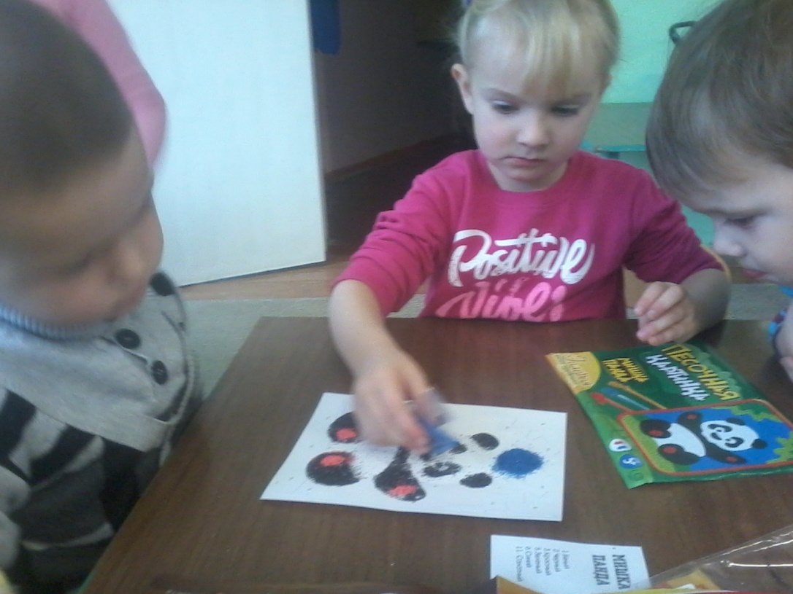

Slide 8
ЛЕПКА

Slide 11
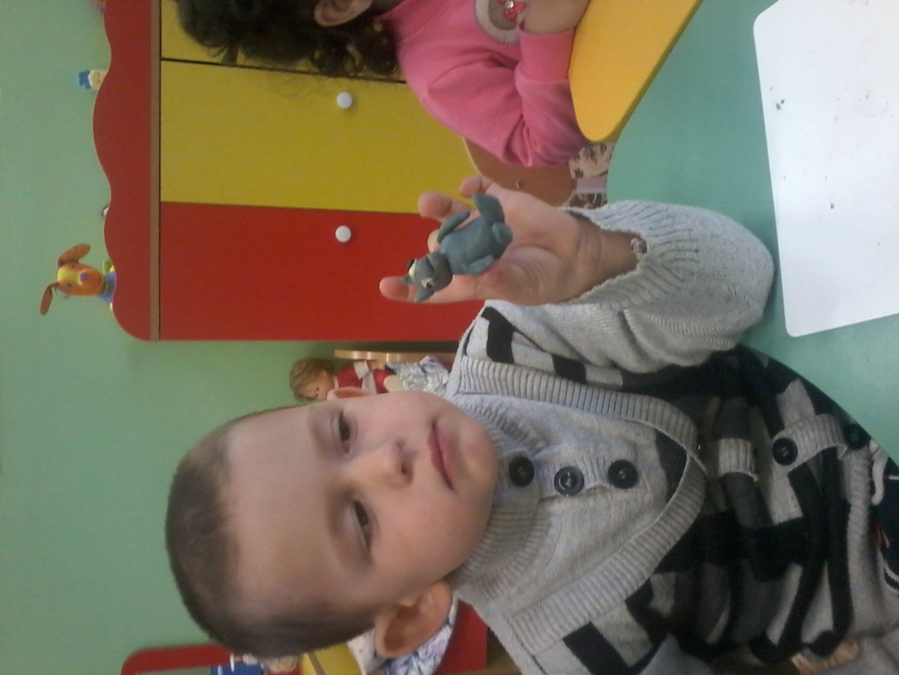
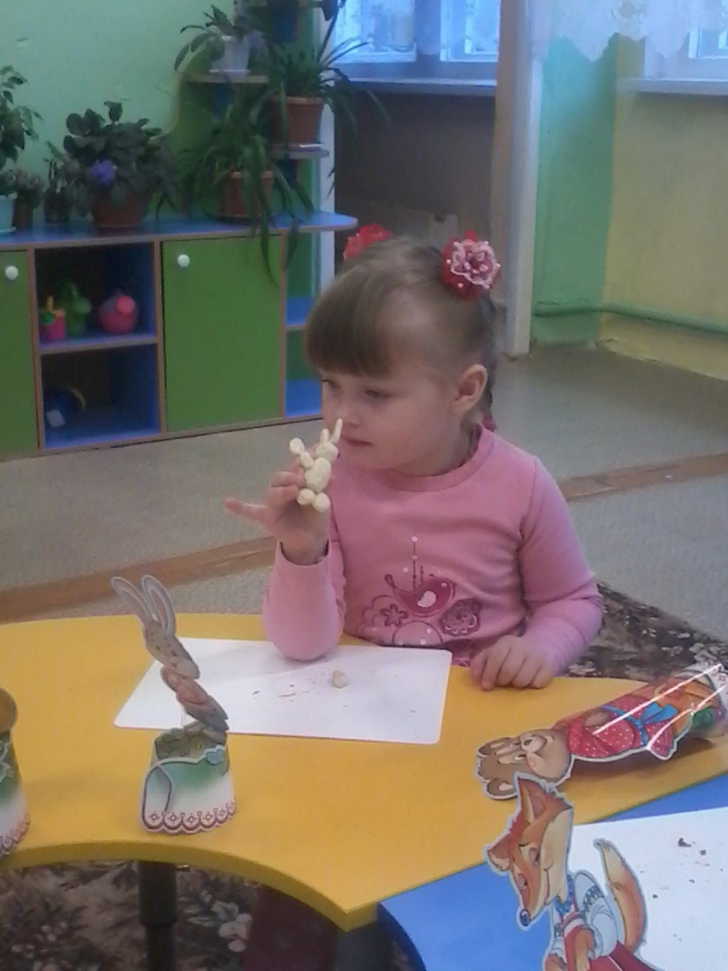

Slide 15
Конструирование

Slide 17
Уголок музыкальных инструментов

Slide 18
Уголок театра

Slide 21
Чтение книг

Slide 22
Выставки

